Slide 1
9ª Turma da Escola de Fé e Política Waldemar Rossi
Planejamento Urbano pelo Direito à Cidade
Anderson Kazuo Nakano

Slide 2
Evolução
Populacional
Brasil
Fontes: Censos Demográficos IBGE.

Slide 3
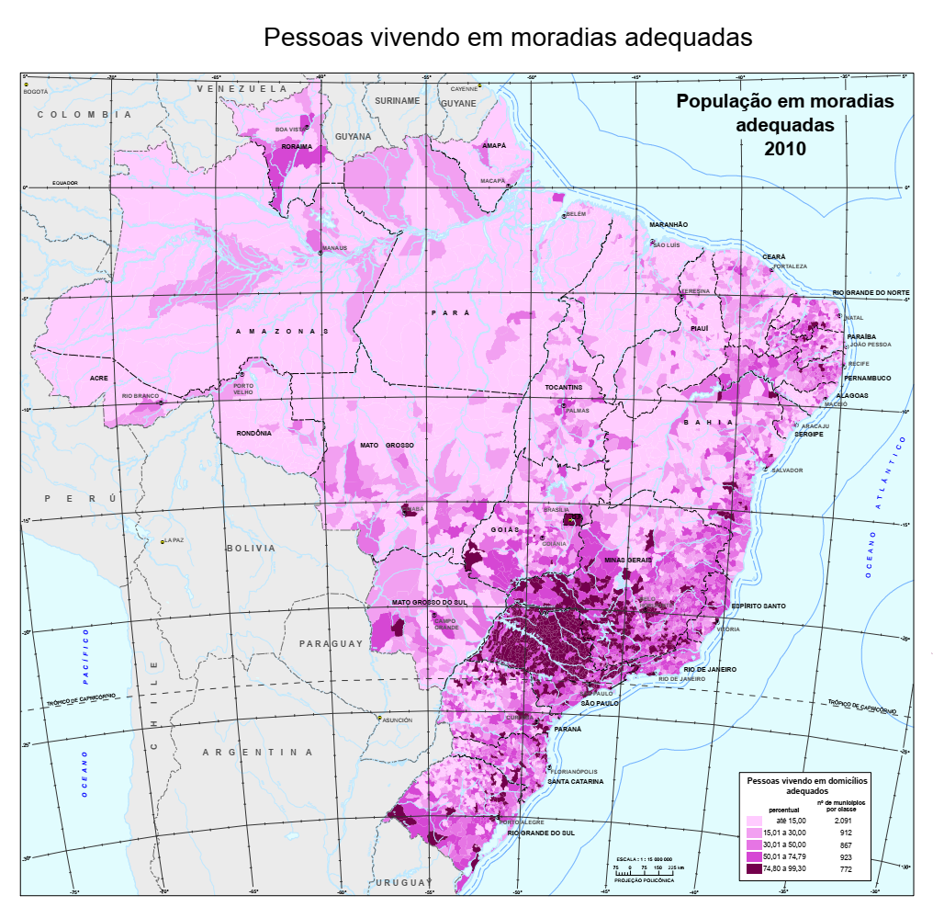

Slide 4
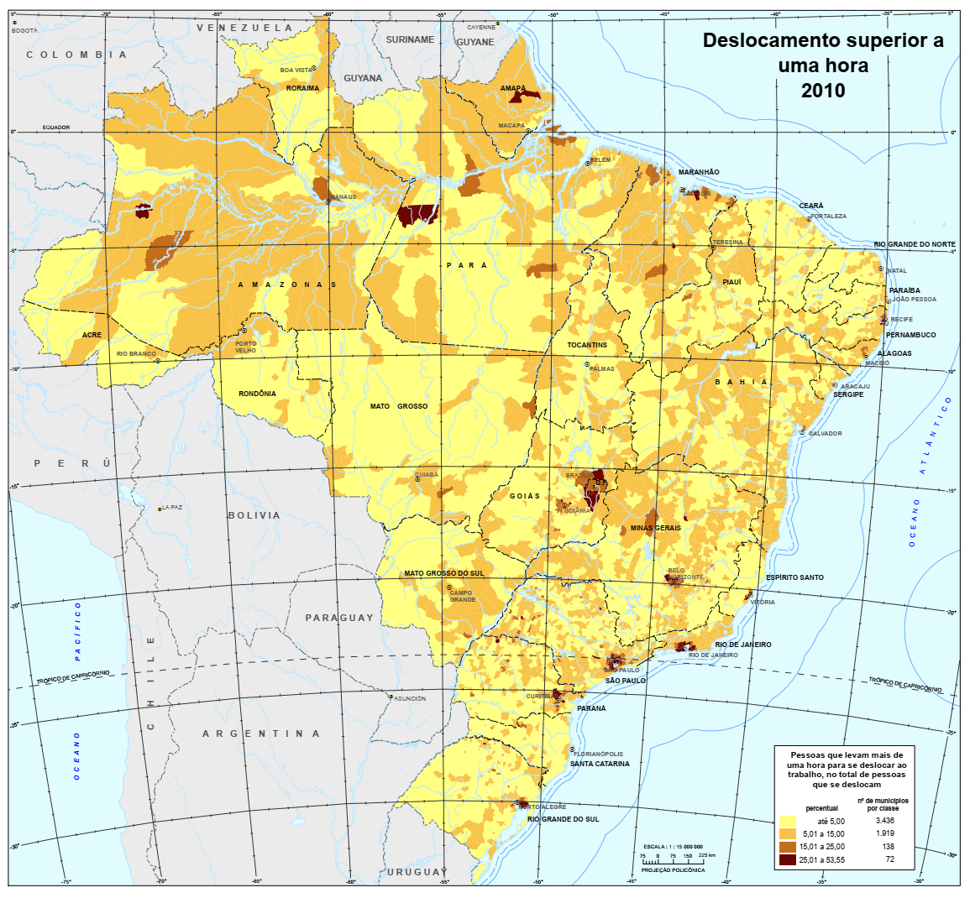

Slide 5
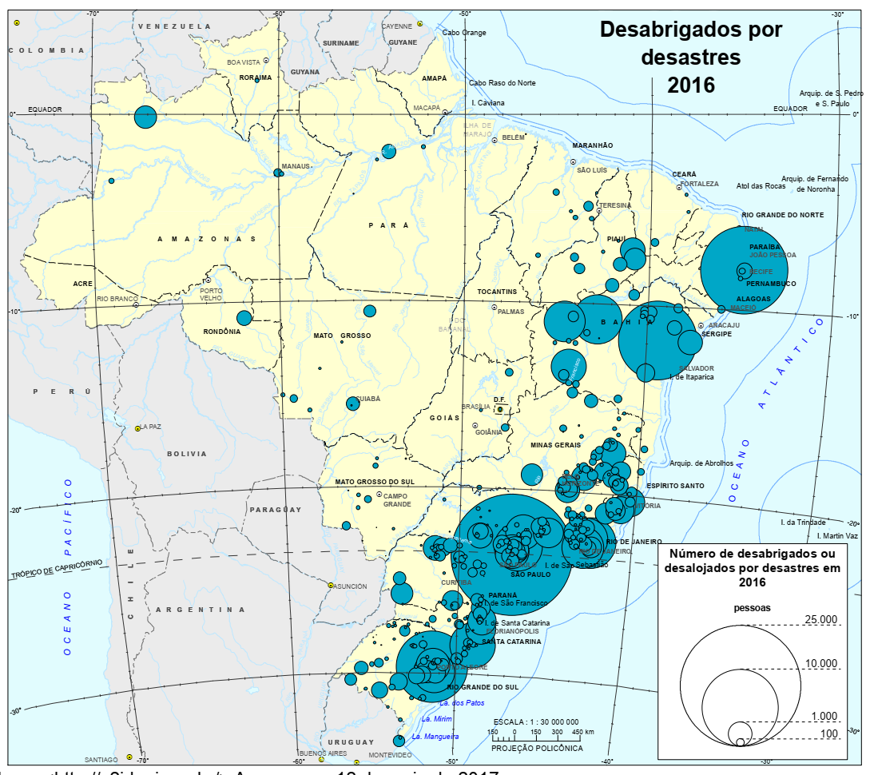

Slide 6
A Agenda da Reforma Urbana no Brasil - Texto de Referência
ROLNIK, Raquel. “Democracia no fio da navalha – limites e possibilidades para a implementação de uma agenda de Reforma Urbana no Brasil”. Revista Brasileira de Estudos Urbanos e Regionais, v. 11, n. 2, novembro 2009, p. 31 -

Slide 7
A Agenda da Reforma Urbana na Constituição Federal de 1988
Direito à moradia adequada como direito social (Artigo 6º).
Capítulo sobre política urbana (Artigos 182 e 183):
Função social da cidade e da propriedade urbana;
Integração de assentamentos informais à cidade;
Democratização da gestão urbana.

Slide 8
A Agenda da Reforma Urbana na Constituição Federal de 1988
“Na fórmula adotada neste capítulo, fruto do processo de negociação no interior do Congresso, se requeria uma legislação federal para regulamentar os instrumentos de manejo do solo urbano e as sanções pelo não cumprimento das funções sociais, assim como a elaboração de planos diretores locais como bases para estas definições no âmbito de cada um dos municípios” (p. 34).

Slide 9
Regulamentação do Capítulo Constitucional sobre a Política Urbana
Estatuto da Cidade (Lei Federal 10.257/2001):
Implementação por meio de Planos Diretores Participativos instituídos por meio de leis municipais;
Instrumentos para o cumprimento da função social da cidade e da propriedade urbana;
Direito à cidade (democratização do acesso à terra urbana e à moradia adequada e bem localizada no espaço urbano);
Democratização da gestão da cidade.

Slide 10
Definição do Plano Diretor
Segundo a Constituição Federal de 1988 e o Estatuto da Cidade (Lei Federal 10.257/2001), o Plano Diretor é o “instrumento básico da política de desenvolvimento e expansão urbana”.

Slide 11
Responsabilidade do Plano Diretor
Ordenar as exigências para o cumprimento das funções sociais da cidade e da propriedade urbana.

Slide 12
Funções Sociais e Ambientais da Cidade e da Propriedade Urbana
Função Social e Ambiental
Deveres do Poder Público
Deveres do Proprietário Privado
Atendimento das Necessidades Sociais
Normas de Uso e Ocupação do Solo
Instrumentos de Política Urbana
Da Cidade
Da Propriedade Urbana

Slide 13
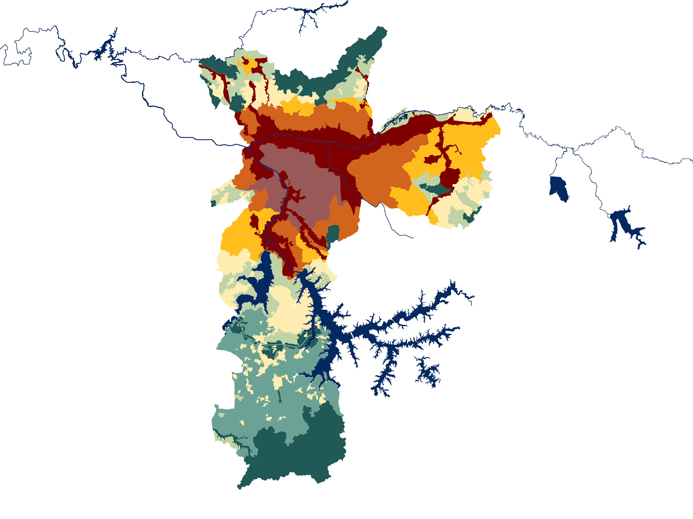
Estruturação Metropolitana
Grande oferta de infraestrutura e eixos de mobilidade, mas com desequilíbrios na relação entre emprego e moradia.
Redução da Vuln. Urbana e Recuperação Ambiental
Áreas com elevado nível de vulnerabilidade socioambiental e de assentamentos precários.
Urbanização Consolidada
Área mais urbanizada do município, com vias saturadas e grande concentração de empregos e serviços.
Controle e Qualificação Urbana
Áreas vazias ou subutilizadas com ou sem cobertura vegetal, áreas de reflorestamento, exploração mineral e algumas áreas industriais. Ocupação predominantemente horizontal.
Qualificação da Urbanização
Combinação entre usos residenciais e não residenciais, possui moderada oferta de serviços e equipamentos.
Contenção Urbana e Uso Sustentável
Grandes parcelas de vegetação natural intercaladas com atividades agrícolas e chácaras. Localizada integralmente na Área de Proteção de Mananciais.
Redução da Vulnerabilidade Urbana
Elevado índice de áreas precárias, irregulares e de risco, além de baixa oferta de infraestrutura e equipamentos.
É ocupada predominantemente por população de baixa renda.
Preservação dos Ecossistemas Naturais
Áreas de remanescentes florestais que conservam suas características naturais.
Notes:
13

Slide 14
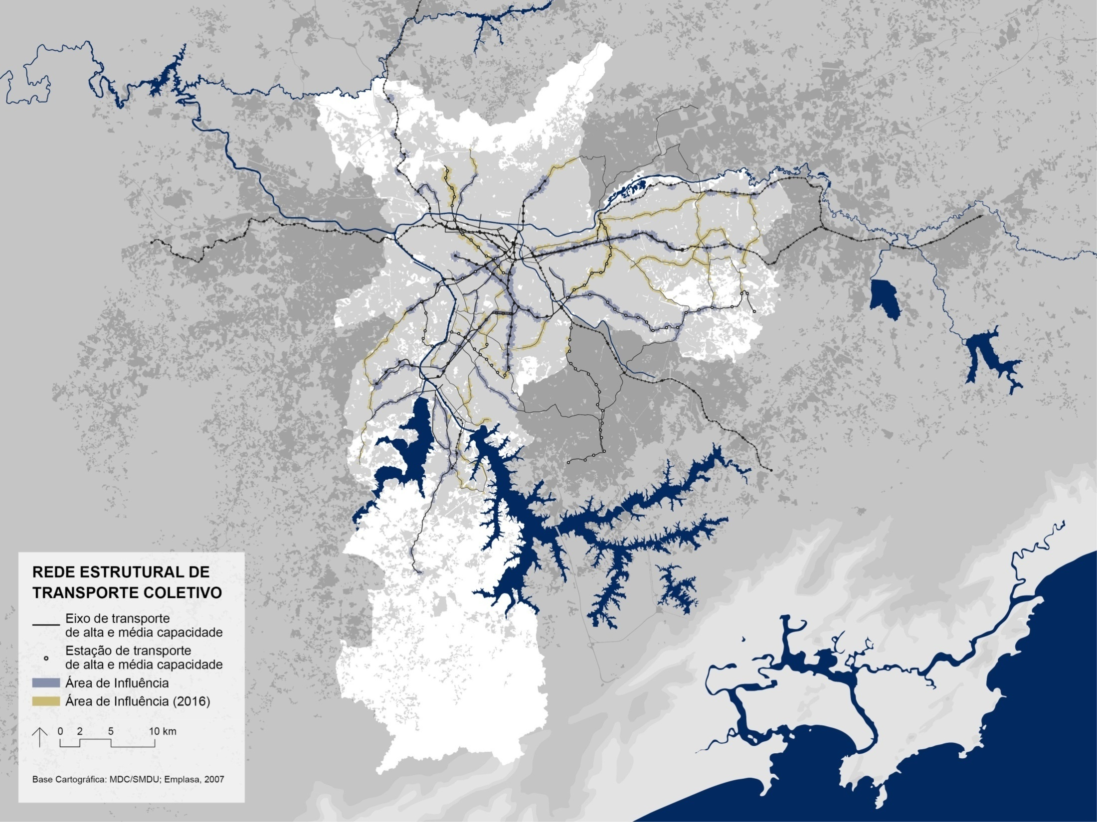
Notes:
14

Slide 15
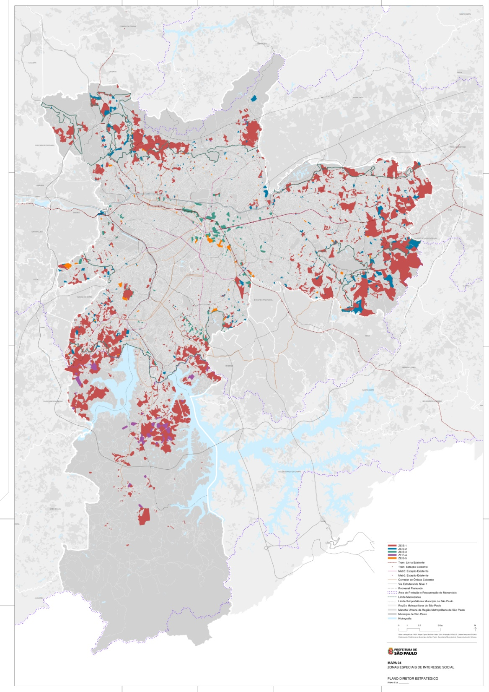

Slide 16
Plano Diretor
Elaboração participativa do plano diretor
Implementação do plano diretor com gestão democrática
Discussões públicas sobre os rumos do plano diretor
Avaliação crítica da implementação do plano diretor
Revisão participativa do plano diretor

Slide 17
Limites na Implementação da Reforma Urbana no Brasil
“Ambiguidade constitutiva” das cidades e políticas urbanas brasileiras (legal/ilegal, formal/informal, público/privado);
“Gestão governamental do território” setorial e fragmentada;
“No pólo empresarial, a mobilização de um vasto aparato normativo formal (operado pelo Estado) é parte da estratégia de “privatização” do controle da cidade pelo capital” (p. 39);

Slide 18
Limites na Implementação da Reforma Urbana no Brasil
“Já no território popular, a presença do Estado se dá, sobretudo, através da mediação política na distribuição de bens públicos [...] Considerando que a maior parcela dos investimentos em urbanização ocorrem quando os bairros já estão ocupados, e que esta demanda tem grandes dificuldades de ser atendida, a disputa pelo acesso ao investimento é acirrada e tem grande importância político-eleitoral” (p. 40);

Slide 19
Limites na Implementação da Reforma Urbana no Brasil
“No atual modelo federativo brasileiro, em que pese o controle do uso e ocupação do solo ser uma competência local, o governo federal e em, menor medida, os governos estaduais controlam boa parte do processo decisório sobre os investimentos” (p. 41);

Slide 20
Limites na Implementação da Reforma Urbana no Brasil
“O texto constitucional aprovado fortaleceu financeiramente os municípios, o que se deu muito mais pelo aumento da sua participação nas transferências constitucionais do que pela ampliação da sua capacidade tributária” (p. 41);
“[...] mais de 70% dos municípios brasileiros obtêm 90% suas receitas através de transferências de outros níveis de governo” (p. 41);
“Com possibilidades restritas de acesso a crédito e limitadas receitas próprias, restaram aos municípios as chamadas transferências voluntárias, que ocorrem por meio de convênios dos municípios com os governos estaduais e federal, originando-se em processos de seleção conduzidos pelo Executivo (o chamado orçamento programável) ou pelo Legislativo (as emendas parlamentares)” (p. 42);

Slide 21
Limites na Implementação da Reforma Urbana no Brasil
“É no interior, portanto, do jogo político-eleitoral que boa parte do processo decisório sobre a política urbana, especialmente no que se refere aos investimentos em obras e ampliação de serviços urbanos, ocorre” (p. 45)

Slide 22
Limites na Implementação da Reforma Urbana no Brasil
“O controle de postos-chave na máquina estatal, em condições de interferir nas regras de contratação de serviços e obras, assim como a garantia de um fluxo de recursos para alimentar esta máquina podem responder a esta dupla função – de provocar possíveis retornos eleitorais positivos por parte dos beneficiários diretos das obras e serviços, e também de recepção de possíveis prêmios por parte dos contratistas sob a forma de contribuições para custear campanhas” (p. 43);

